Slide 1
SHELL SCRIPT
na prática

Slide 2
Edson Araújo
Doutorando em Biotecnologia
Mestre em Modelagem Molecular
Bacharel em Sistemas de Informação
Técnico em Redes de Computadores
Webmaster do Laboratório CASTA
Usuário Linux desde 2009
Aprendeu Shell Script em 2010

Slide 3
SHELL SCRIPT
na prática

Slide 4
Metodologia
Teoria
Exemplos
Prática

Slide 5
Resumo
Arquivo Shell Script
Variáveis
If, for e while
Interação com usuário
Comando test
Cores
Parâmetros
Opções por linha de comando
Dialog

Slide 6
O que é Shell?
Prompt da linha de comando do Unix e do Linux
Acesso: Terminal
Cada comando digitado é lido, verificado e enviado ao sistema operacional para ser de fato executado
A ponte entre o usuário e o Kernel

Slide 7
Arquitetura Linux
USUÁRIOS
SHELL
APLICAÇÕES
BIBLIOTECA DE FUNÇÕES PADRÃO
KERNEL
HARDWARE

Slide 8
Usuário
Shell
Kernel
Hardware

Slide 9
Tipos de Shell
Csh ou C Shell
Bourne Shell ou sh
Bourne-Again Shell ou bash
Korn Shell ou Ksh
Interpretador: Bash

Slide 10
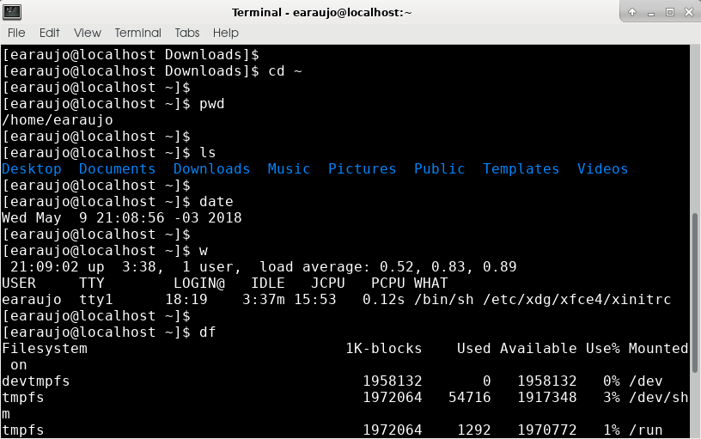
Comandos
cd
ls
pwd
date
df
w
ifconfig

Slide 11
O que é Shell Script ?
Script é um arquivo que guarda vários comandos do sistema e que pode ser executado pelo usuário
Cabeçalho do arquivo:
#!/bin/bash

Slide 12
Exemplo 00 – Conectando Wifi
#!/bin/bash
ifconfig wlp9s0 up
iwconfig wlp9s0 essid Linux
dhclient wlp9s0

Slide 13
Variáveis
$ OFICINA=”Oficina de Shell Script”
$ HOJE=$(date)
$ echo “$OFICINA em: $HOJE”
$ echo $HOJE
$ unset HOJE
$ echo $HOJE

Slide 14
Variáveis (Globais)
$ echo $USER
$ echo $HOME
$ echo $PSI “mensagem”
$ echo $GDMSESSION
Lista completa: $ env

Slide 15
If, for e while
if COMANDO
then
comandos
else
comandos
fi
for VAR in LIST
do
comandos
done
while COMANDO
do
comandos
done

Slide 16
Primeiro Shell Script
Editor de texto: Nano, Vim, Gedit, etc
Nome do arquivo: extensão .sh
Chamada do Shell na primeira linha: #!/bin/bash
Tornar o arquivo executável: sudo chmod +x arquivo.sh
Executar script: $ ./arquivo.sh

Slide 17
Exemplo 01 – Capturando informações do sistema
#!/bin/bash
echo “Data e Horário:”
date
echo
echo “Uso do disco:”
df
echo
echo “Nome do usuário:”
echo $USER

Slide 18
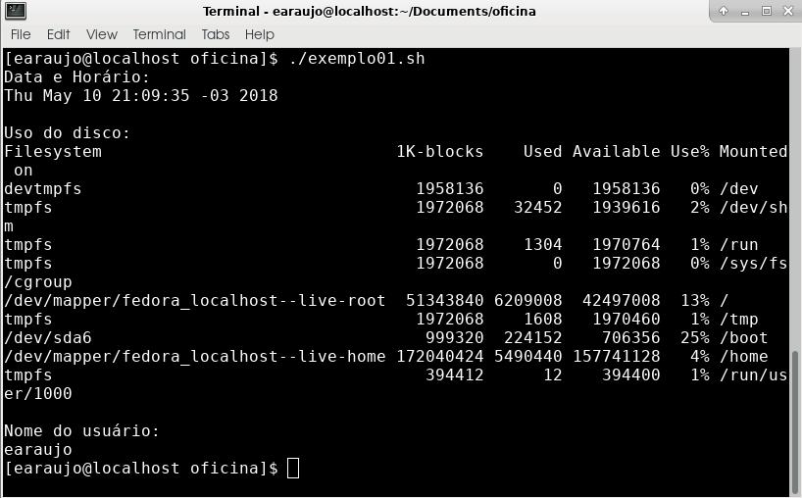
Exemplo 01 – Capturando informações do sistema

Slide 19
Exemplo 02 – Interagindo com usuário
#!/bin/bash
echo “Buscar informações do sistema ? [s / n] “
read RESPOSTA
test “$RESPOSTA” = “n” && exit
echo “Data e Horário:”
date
echo
echo “Uso do disco:”
df
echo
echo “Nome do usuário:”
echo $USER

Slide 20
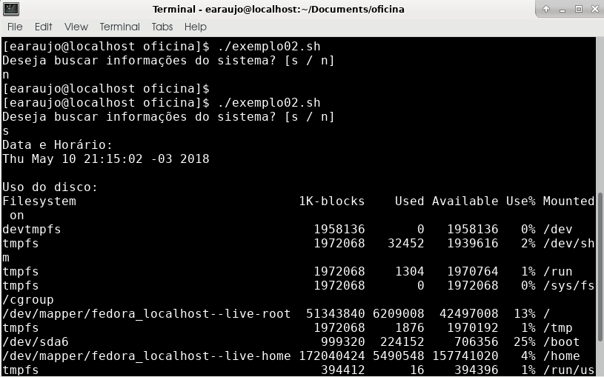
Exemplo 02 – Interagindo com usuário

Slide 21
Exemplo 03 – Atualizando o sistema
#!/bin/bash
echo "Deseja atualizar o sistema? [s / n]"
read RESPOSTA
if test "$RESPOSTA" = "n" -o "$RESPOSTA" = "N"
then
exit
elif test "$RESPOSTA" = "s" -o "$RESPOSTA" = "S"
then
sudo dnf update -y
else
echo "Responda apenas 's/S' ou 'n/N' "
fi

Slide 22
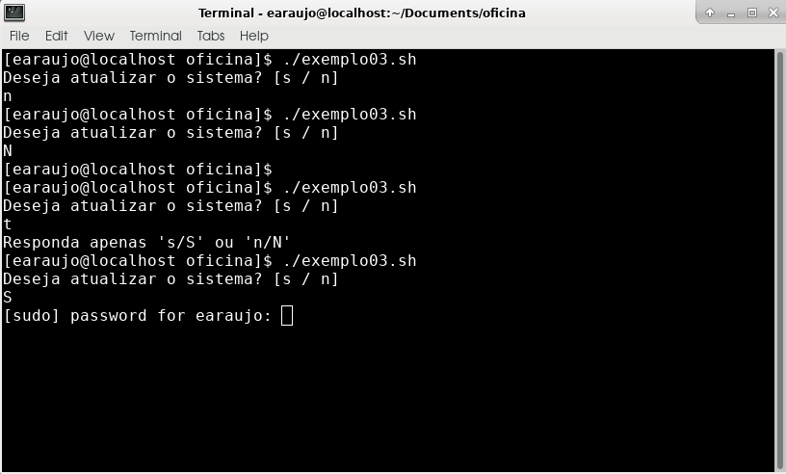
Exemplo 03 – Atualizando o sistema

Slide 23
Comando test
Faz vários tipos de testes em números, textos e arquivos

Slide 24
Exemplo 04 – Testando arquivos
#!/bin/bash
echo -n “Digite o nome do arquivo: “
read ARQUIVO
test -e “$ARQUIVO” && echo “$ARQUIVO existe”
test -d “$ARQUIVO” && echo “$ARQUIVO é um diretório
test -f “$ARQUIVO” && echo “$ARQUIVO é um arquivo
test -f “$ARQUIVO” -o -d “$ARQUIVO” || echo “Arquivo não encontrado”
echo

Slide 25
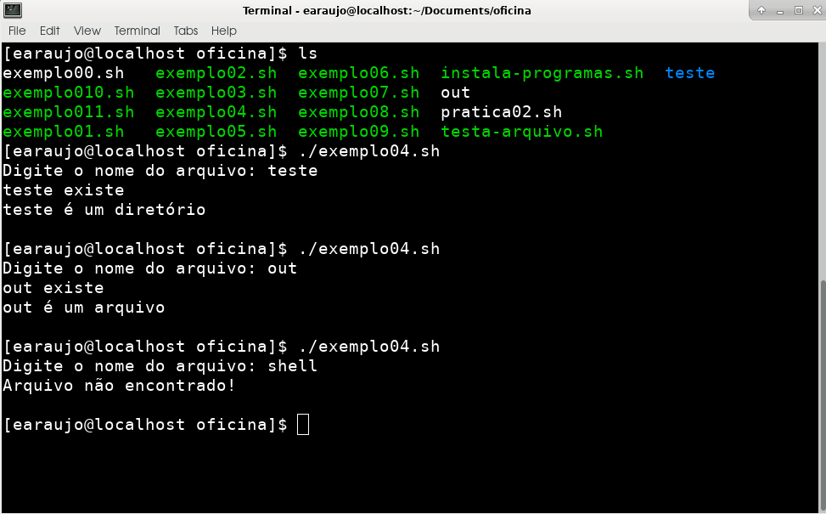
Exemplo 04 – Testando arquivos

Slide 26
Cores na tela
Sintaxe: ( ESC[m ) \033[ n1; n2; ...m
$ echo -e "\033[31m LETRAS VERMELHAS! \033[m"
$ echo -e "\033[43m FUNDO MARROM! \033[m"
$ echo -e "\033[42m FUNDO VERDE! \033[m"

Slide 27
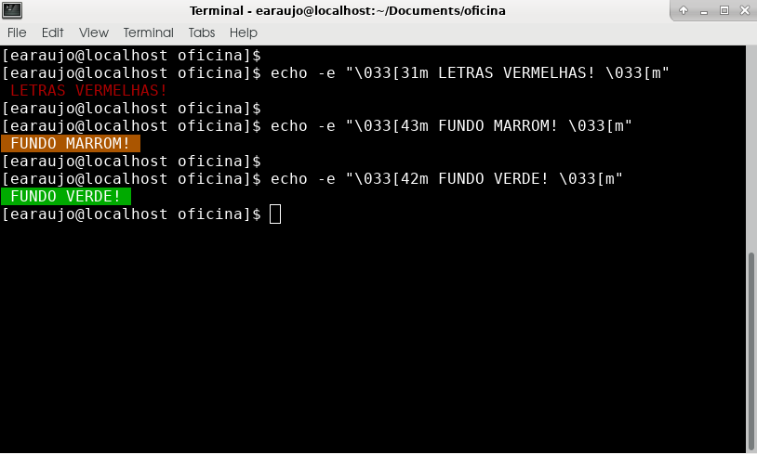
Cores na tela

Slide 28
Tabela de cores
Código | Descrição
0 | Texto normal, sem cores
1 | Cor brilhante
30 | Texto preto (ou cinza)
31 | Texto vermelho
32 | Texto verde
33 | Texto marrom (ou amarelo)
34 | Texto azul
35 | Texto roxo
36 | Texto ciano
37 | Texto cinza (ou branco)
Código | Descrição
5 | Pisca-pisca
7 | Vídeo reverso (invertido)
40 | Fundo preto (ou cinza)
41 | Fundo vermelho
42 | Fundo verde
43 | Fundo marrom (ou amarelo)
44 | Fundo azul
45 | Fundo roxo
46 | Fundo ciano
47 | Fundo cinza (ou branco)

Slide 29
SHELL SCRIPT
na prática

Slide 30
Prática 01 – Testando arquivo
Criar o script testa-arquivo.sh, que pede ao usuário para digitar um arquivo e testa se ele existe
Se o arquivo existe deve retornar mensagem com letras de cor verde
Se o arquivo não existir deve retornar mensagem com letras de cor vermelha

Slide 31
SHELL SCRIPT
na prática

Slide 32
Parâmetros
Parâmetros enviados na linha de comando
Exemplo:
$ ./arquivo.sh param1 param2

Slide 33
Exemplo 05 – Mostrando valores das variáveis especiais
#!/bin/bash
echo “O nome deste script é: $0”
echo
echo “Recebidos $# argumentos: $*”
echo
echo “O primeiro argumento recebido foi: $1”
echo
echo “O segundo argumento recebido foi: $2”

Slide 34
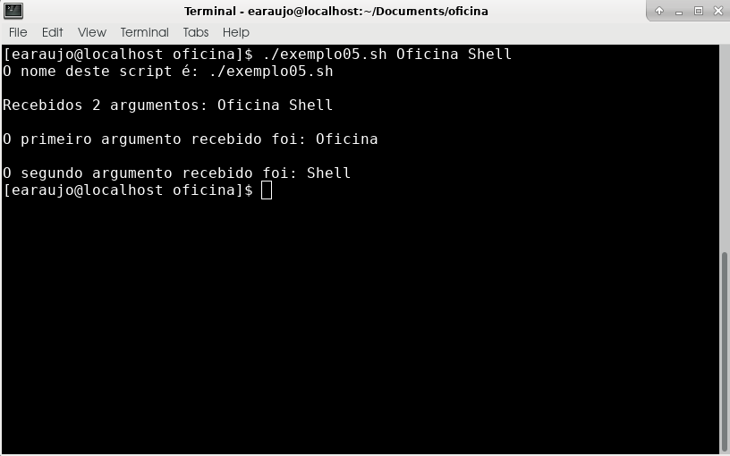
Exemplo 05 – Mostrando valores das variáveis especiais

Slide 35
Exemplo 06 – Mostrando os parâmetros recebidos
#!/bin/bash
i=0
while test “$1”
do
i=$((i+1))
echo “Parâmetro $i: $1 “
shift
done

Slide 36
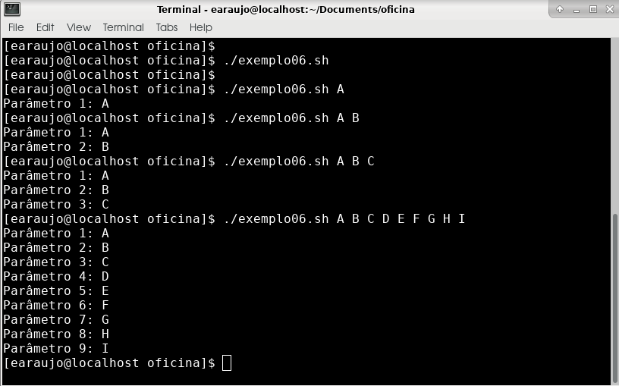
Exemplo 06 – Mostrando os parâmetros recebidos

Slide 37
Opções de Linha de Comando
Opções clássicas que são utilizadas pela maioria dos programas são: -h ou --help e -v ou --version
Exemplo:
$ ifconfig --help
$ df --version
$ df --help

Slide 38
Exemplo 07 – Mostrando o help do script
#!/bin/bash
HELP=”
Uso: $0 [-h]
-h Mostra informação de ajuda
“
if test “$1” = “-h”
then
echo “$HELP”
exit 0
fi

Slide 39
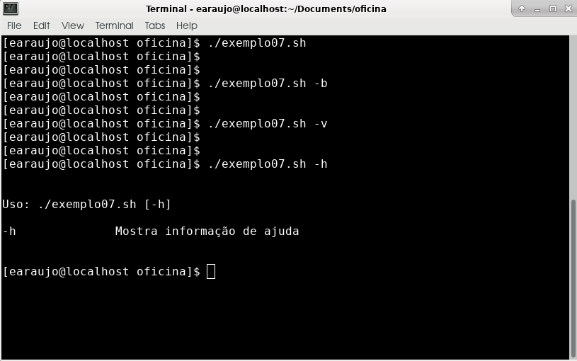
Exemplo 07 – Mostrando o help do script

Slide 40
Exemplo 08 - Mostrando a versão do script
#!/bin/bash
if test “$1” = “-v”
then
echo “Versão do script: 1.0”
fi

Slide 41
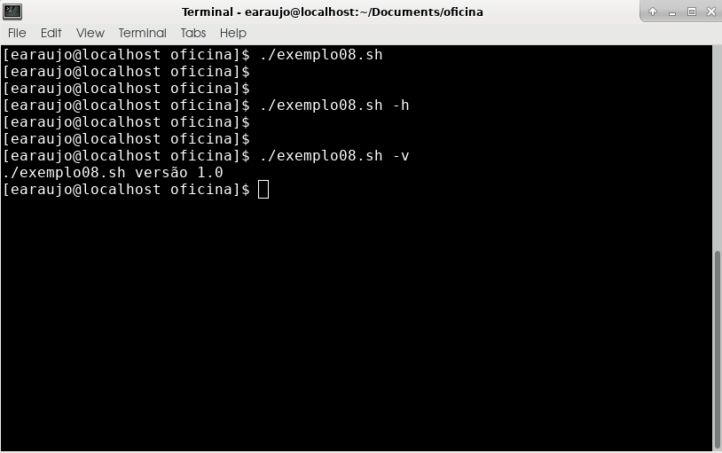
Exemplo 08 - Mostrando a versão do script

Slide 42
SHELL SCRIPT
na prática

Slide 43
Prática 02 – Instalando programa
Criar script instala-programa.sh que instala um programa recebido como parâmetro
Retornar mensagem de versão ou ajuda utilizando as opções -v e -h por linha de comando

Slide 44
SHELL SCRIPT
na prática

Slide 45
Dialog
Programa de console em modo texto que desenha janelas
Interfaces gráficas amigáveis para o usuário
Feito para ser utilizado com shell

Slide 46
Exemplo 09 – Mostrando mensagem
#!/bin/bash
dialog
--title “Dialog”
--msgbox “Olá, estou na Oficina de Shell Script”
6 40

Slide 47
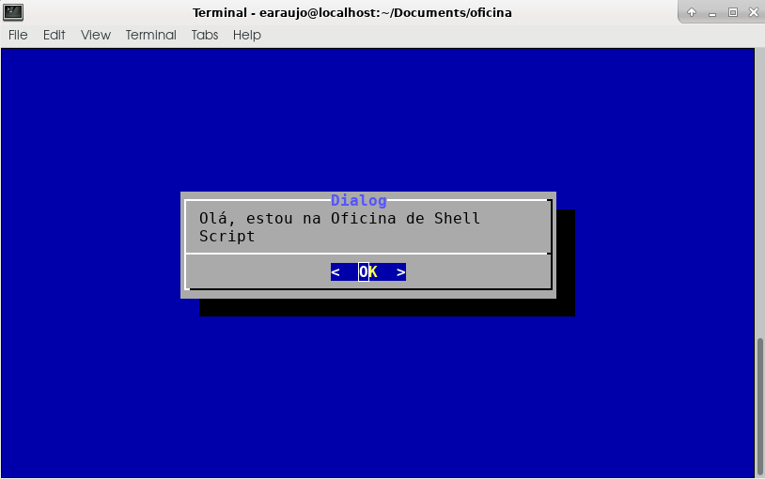
Exemplo 09 – Mostrando mensagem

Slide 48
Exemplo 010 – Monitorando uso de disco
#!/bin/bash
df > out &
dialog \
--title "Monitorando uso de disco" \
--tailbox out \
0 0
clear

Slide 49
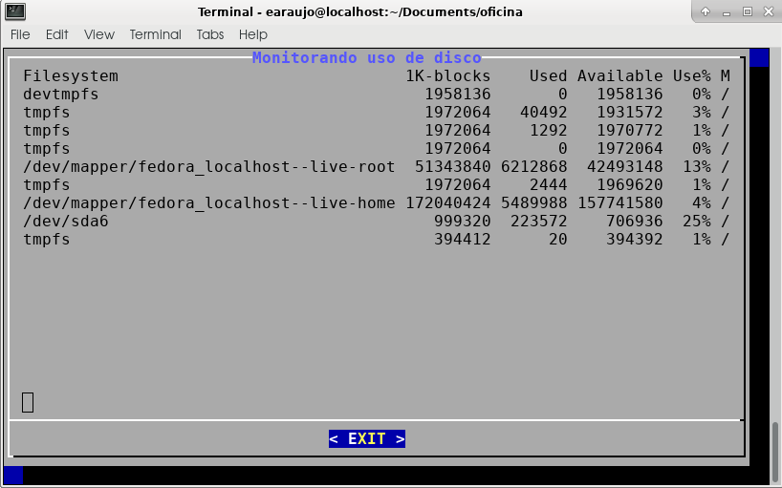
Exemplo 010 – Monitorando uso de disco

Slide 50
Exemplo 011 – Mostrando um menu
#!/bin/bash
dialog \
--title “Instalação de Programa” \
--menu “Escolha um programa para instalação: ” \
0 0 0 \
SimpleHTTPServer “Servidor web” \
NoSQL “Banco de dados” \
Python “Linguagem de programação”
clear

Slide 51
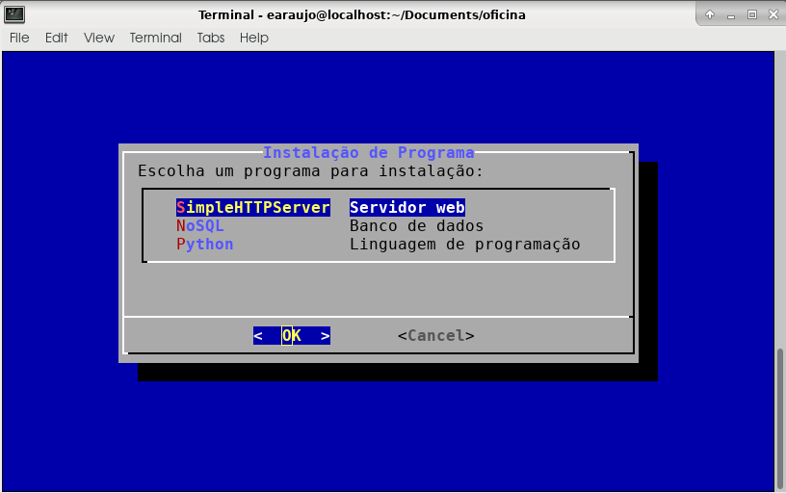
Exemplo 011 – Mostrando menu

Slide 52
Script de instalação de programas com o Dialog

Slide 53
Resumo
Arquivo Shell Script
Variáveis
If, for e while
Interação com usuário
Comando test
Cores
Parâmetros
Opções por linha de comando
Dialog

Slide 54
SHELL SCRIPT
EDSON ARAÚJO
na prática
Email: edsonlead@gmail.com
Blog: edsonlead.com
LinkedIn: Edson Araújo
Twitter: @earaujopy

